Slide 1


66. Републички зимски семинар
Мењање и оснаживање ставова о важности правописа код ученика средње стручне школе
мср Мaрија Исаиловић

Slide 2


Садржај:
I Aнкета
  Ученички ставови о важности правописа
II Мотивационо писмо
  Ниво ученичког знања о правопису кроз мотивационо писмо
  Мењање и оснаживање ученичких ставова о значају правописа кроз мотивационо писмо
III Подстицање дискусије код ученика о
важности правописа

Slide 3




Језичка писменост представља базу на којој се формира правописна компетенција ученика (Тривић, Стевановић, 2012: 162) а то је учење матерњег језика, српског језика, и усвајање језичких и правописних норми и стандарда које ученици треба теоријски да усвоје, којим треба да овладају и да се оспособе да примене стечена знања и правила не само на настави српског језика и књижевности, већ и на другим наставним предметима, као и у свакодневној комуникацији и друштву.

Slide 4



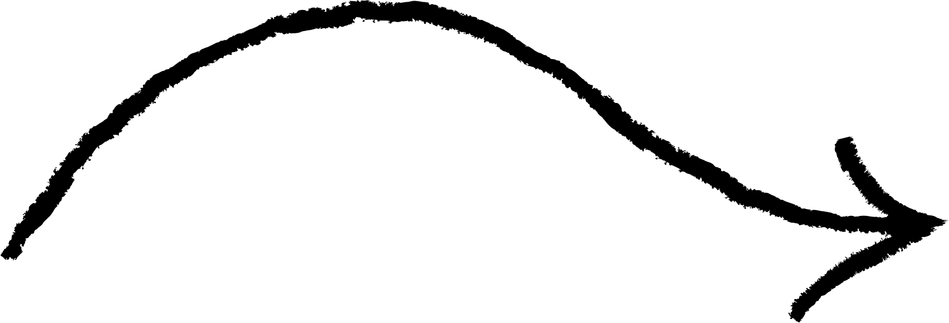


Поглед уназад
Милија Николић
Вук С. Караџић
Вељко Брборић
Митар Пешикан
Александар
Белић
Од победе Вукове реформе
у српској језичкој култури није
било никаквих правописних
преокрета. Извесна мењања правописних правила имала су
карактер дораде, разраде
и трагања за решењима која ће
бити у што бољем складу
с природом књижевног језика, али
увек и с његовом вуковском
основом.
Милорад Дешић
Радоје Симић
Милан Шипка

Slide 5



Настава правописа у ССШ данас
  У средњој школи број часова није присутан у довољној мери (Брборић, 2016: 125).
1. разред, 11 часова
2. разред, 7 часова
3. разред, 8 часова
4. разред, 6 часова
на годишњем нивоу

Slide 6

путем упитника испитати просечну заступљеност става о важности правописа
код девојчица и дечака
развијање дискусије код ученика
ученички ставови о
важности правописа
у одређеним
занимањима
РАДИОНИЦА О ПРАВОПИСУ
анализирање правописних грешака мотивационог писма
указивање на важност правописа у свакодневној комуникацији
употреба правописа кроз мотивационо писмо

Slide 7



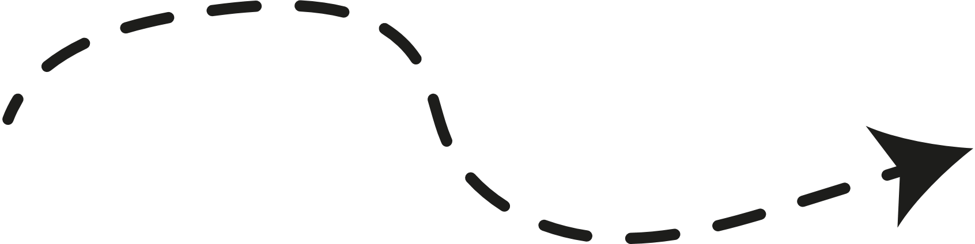

111 ученика који имају
18. или 17. година.
27 девојчица
84 дечака
Шест образовних профила
4. степена
Анкетни листић о употреби правописа
Више има ученика из сеоских средина.
Нема
недовољних
оцена.
Ученичка
искреност

Slide 8
Образовни профили
Пословни администратор
Електротехничар рачунара
Техничар мехатронике
Техничар за компјутерско управљање
Техничар за компјутерско конструисање
Техничар моторних возила

Slide 9
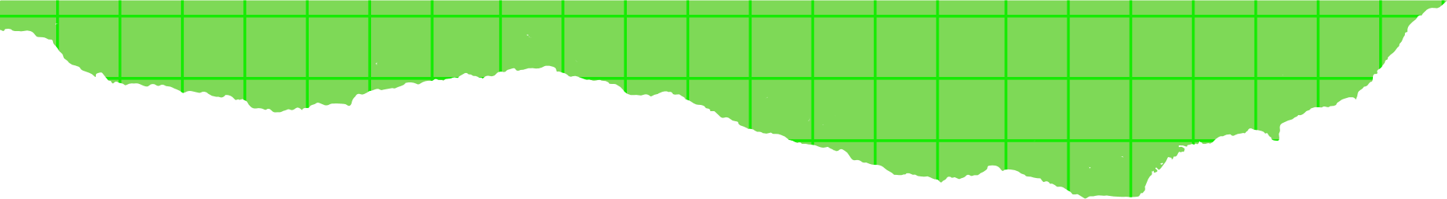
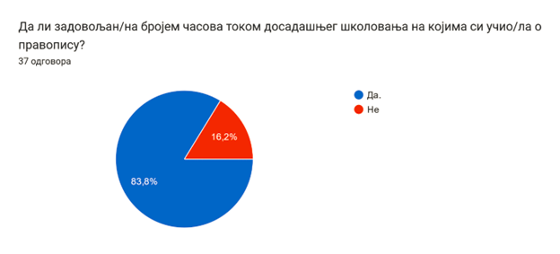
5. Да ли си задовољан/на бројем часова током досадашњег школова на којима си учио/ла о правопису?
Не.
Да.

Slide 10
6. Коју оцену би себи дао/ла из области правописа?
ДЕВОЈЧИЦЕ
ДЕЧАЦИ
(недовољан) 1 - /
(довољан) 2 - /
(добар) 3 - 7
(врлодобар) 4 - 14
(одличан) 5 - 6
(недовољан) 1 - 1
(довољан) 2 - 11
(добар) 3 - 29
(врлодобар) 4 - 27
(одличан) 5 - 20

Slide 11



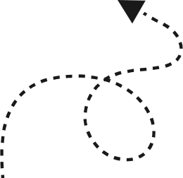
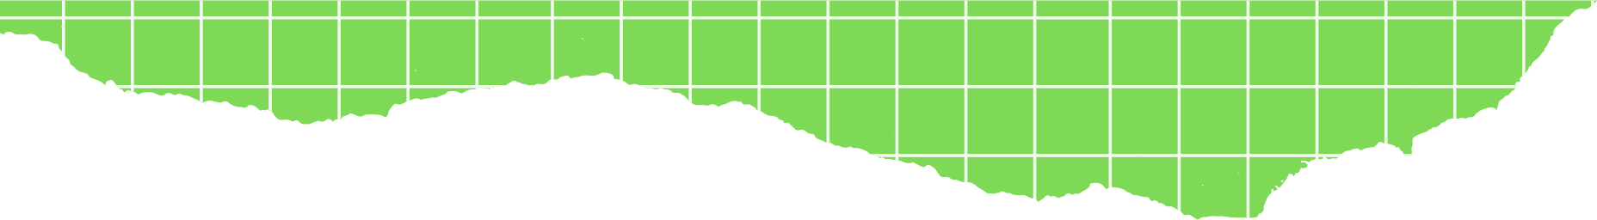
7. Пажљиво прочитај питање, размисли и одговори.
Шта мислиш да ли ти је потребан правопис и зашто?

Slide 12

ОДГОВОРИ ДЕВОЈЧИЦА
1. Правопис ми је потребан, јер је основни алат који осигурава јасну и прецизну комуникацију. Ако се не поштују правила правописа, текст може постати неразумљив или двосмислен, што може довести до неспоразума. Такође, правилно коришћење правописа одражава поштовање према језику и читаоцима, и помаже у одражавању стандардизованог облика језика који је разумљив свима.
2. Правопис ми је потребан да могу да комуницирам са људима са потпуним разумевањем и схватањем.
..
3. Потребан је за правилно изражавање и комуникацију са људима
4. Мислим да је правопис битан и потребан, зато што кроз њега обогаћујемо своје изражавање, речник као и смисао реченице.
5. Потребан је. Правопис је важан јер омогућава јасно изражавање и
оставља бољи утисак на другe

Slide 13
ОДГОВОРИ ДЕЧАКА
1. Да. Потрбан је. У суштини у свакодневном разговору између другова, породице, родбине, није толико потребан, али већ током озбиљних пословних разговора треба, јер то показује колико је особа образована и интелектуална и помаже у потрази посла јер пре свега се ту такмичимо против конкуренције, док у свакодневном разговору нема те компетентности.
2. Правопис ми је потребан јер помаже у правилном писању и спречава да дође до неспоразума приликом комуникације са неким.
3. Свакоме је потребан! Правопис је потребан како би се осигурала јасна и доследна комуникација омогућавајући људима да правилно разумеју написано.
4. Правопис је потребан. Сматрам да сви људи треба да знају свој језик и како се правилно пише и изговара.

Slide 14
ОДГОВОРИ ДЕЧАКА
5. Правопис ми је потребан да бих могао правилно да говорим, пишем и разумем српски језик.
6. Да, потребан ми је јер желим да знам доста о правопису свог језика како бих био писмен.
7. Потребан је, не само мени него и осталима. То је основно за правилну комуникацију међу нама.
8. Потребан је, по мом мишљењу више него математика или тако неки предмети, наравно, битна је и математика, али ако ниси писмен и не знаш правилно да се изражаваш, шта ће ти математика.

Slide 15

ОДГОВОРИ ДЕЧАКА
Потребан је. Разлог је тај да ако имамо више часова правописа моћићемо
више да научимо и самим тим причаћемо разумније, користићемо
речи које би имале исту суштину као и друге само што би штедели време и
лепше би звучао наш говор.
2. Потребан ми је јер без њега не бих био потпун човек
3. Мислим да је правопис итекако потребан, битно је бити писмен и
ширити своје знање међу осталим људима.
4. потребан је колико и књижевност
5. Да потребан је./ Јесте. / Потребан ми је. (без образложења)

Slide 16

1. Наравно да ми је потребан правопис, свима је.
То је нешто што је корисно и
што ће нам кроз живот много значити.
2. Знање везано за правопис је јако потребно. Не знам да ли је потребно више часова правописа у школи јер углавном знања која примењујемо не учимо у школи.
3. Правопис је увек потребан, у свакој животној ситуацији.
4. Да, јесте. У свему је потребно трудити се и бити што бољи.
5. Правопис је по мом мишљењу међу најпотребнијим ако не и најпотребнији

Slide 17
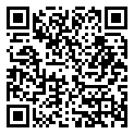

Slide 18
8. Којим су професијама неопходна знања о правопису?
1. Свакој професији
2. Свим. Не може човек да буде неписмен
3. Свакој професији је потребан правопис.
4. У свакој професији, прво да би нас неко разумео као озбиљног запосленог, морамо пре свега бити писмени.
5. Потребна су свим професијама. Знање правописа је углавном уско везано са разумевањем/тумачењем прочитаног, због тога мислим да је то свима потребно, на пример због уговора о раду. А професије којима су нарочито потребна знања о правопису су професије везане за рад у канцеларији и сличне професије. То могу бити и професије везане за језик, економију, медицину, право, политичке науке и професује из сличних области.
6. У већини професија је потребан правопис.

Slide 19
8. Којим су професијама неопходна знања о правопису?
7. Свим
8. Сматрам да у свим професијама треба имати знања о правопису.
9. У свим
10. Свим професијама је потребно основно познавање правописа, мада је важно да сваки народ познаје свој матерњи језик што боље, што укључује и правописна правила.
11. Свима којима је професија везана за рад са људима.
12. Свакој професији је потребно знање о правопису.
13. Знања о правопису су неопходна у свакој професији.
14. У јавним пословима али битан је свуда

Slide 20
8. Којим су професијама неопходна знања о правопису?
1. Познавање правописа је неопходно новинарима, просветним радницима, писцима, администраторима, људима који се баве односима са јавношћу, преводиоцима, правницима и лекарима.
2. Новинарство, просвета, правна професија и маркетинг.
3. Професије којима су неопходна знања о правопису су: правник, адвокат, полицајац, професор, директор, психолог, педагог,...
4. У Полицији.
5. Мислим да је најпотребнији у професијама људи који су новинари, уредници, писци, наставници..
6. Професори, преводници, адвокати, писци, новинари...

Slide 21
8. Којим су професијама неопходна знања о правопису?
7. Знање граматике је неопходно за рад на компјутеру, у судству, просвети, банкарству…
8. Професорима стручних предмета.
9. за професора
10. Знање из правописа је неопходно свим професорима.
11. Професије којима су неопходна знања правописа су: новинари, писци и сценаристи, преводитељи, професори и наставници, правници.
12. Здравсвени радник (ако не зна лепо да се изражава пацијент га може разумети другачије) Просветни радници, преводиоци , новинари, политичари , сценаристи (разуме се да Село Гори и баба се чешља не спада у то , али мислим на неке нормалне текстове где се води нормална конверзација да се треба обратити пажња јер глумци ће касније изговорити те реченице и имаће велики утицај на ширу публику), свештеници (да би могли пренети своје знање на што разумнији и лепши начин)

Slide 22
8. Којим су професијама неопходна знања о правопису?
13. Знања о правопису су неопходна у многим професијама које подразумевају рад са
текстовима, комуникацију или изражавање на писан начин. Неке од њих су: новинарство, просвета(наставници), преводиоци и лектори, писци, правници, административни радници, маркетинг и реклама.
14. Знање из правописа је неопходно свим професорима.
15. Неопходне су у пословим који укључују разговор или писања мејлова.

Slide 23



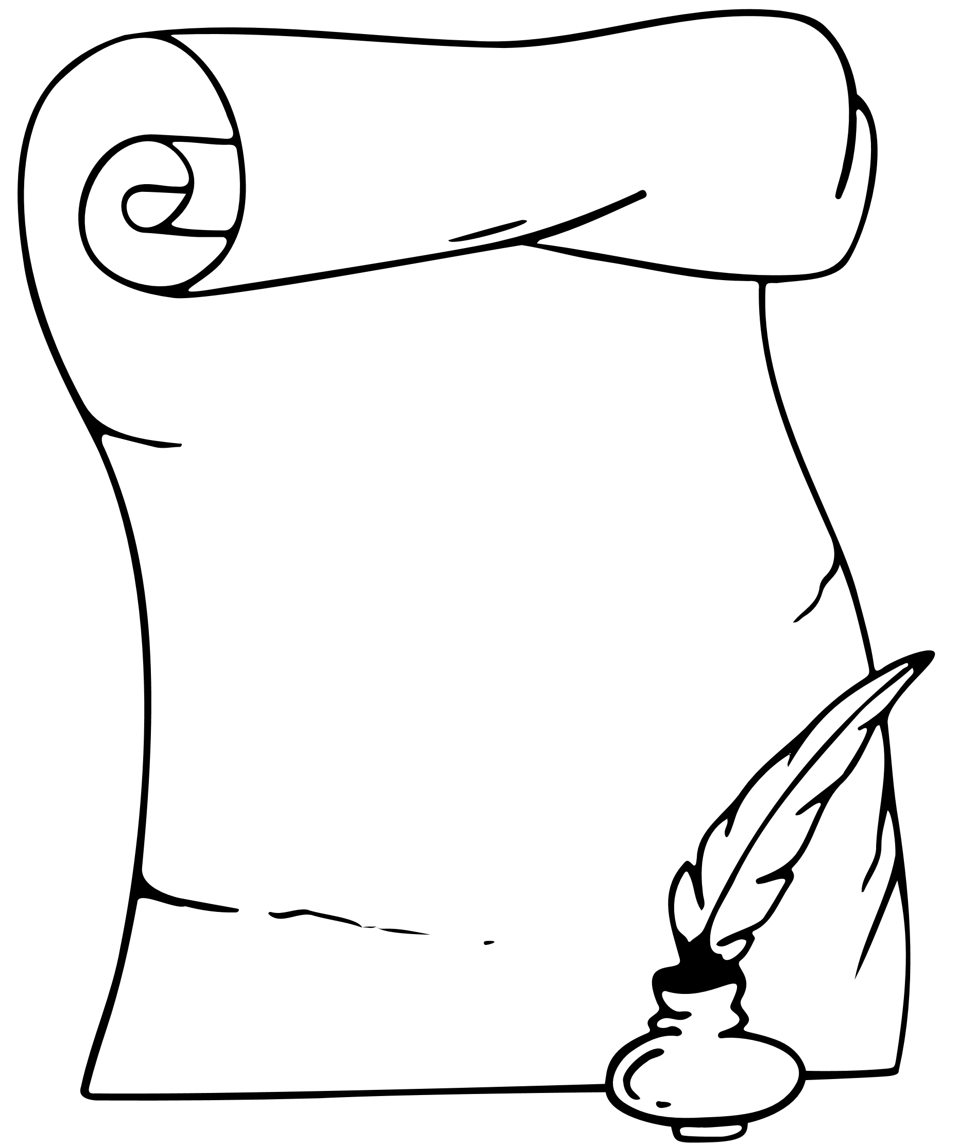
Каријерно вођење и саветовање,
приручник за наставнике средњих школа,
Фондација Темпус, БОШ, 2014.
Електронска форма, линк:
http://euroguidance.rs/resursi/prirucnik

Slide 24
Мотивационо писмо каријерном саветнику
циљ
задаци
исходи
-да се код ученика путем
мотивационог писма
каријерном саветнику испита:
а) употреба интерпункције (. , : ...)
б) растављање речи на
крају реда
в) спојено и одвојено
писање речи
г) употреба потенцијала
-омогућити ученицима да стекну увид
у значај правописа током процеса
планирања и писања
мотивационог писма
-развјати свест о потреби правилне
употребе правописа
-Ученици су разумели значај правописа током процеса планирања и писања мотивационог писма.
-Ученици поседују знања о правопису (а, б, в, г)
-Ученици су мотивисани да правописно исправно напишу писмо
Разумевање и указивање на значај употребе правописа кроз мотивационо писмо каријерном саветнику, као и мењање и оснаживање ставова о важности правописа током личног и професионалног развоја.

Slide 25
Шта су ученици запазили!
1. Ортографске грешке
Писмо мом каријАрном саветнику
Ако је атмосВера позитивна, онда је на часу лепше и више сам заинтересована
за рад.
2. Употреба потенцијала
Мислим да екологија није предмет коме би ми требало да посвећујемо
превише пажње.
Посвећен сам томе што радим, а оно што би требао да унапредим је да ме
мање мрзи да учим.
Знање ми је потребно у пракси, а оцене да би нешто постигао.
Dodajte malo glavnog teksta
3. Употреба великог слова
После средње ћу конкурисати за правни факс у Крагујевцу.
Уписаћу економски факултет у Београду.

Slide 26
3. Синтаксичке грешке
Одговори нису целовити и засновани на питању, недостаје конгруенција
  Зато што захтевају више учења. Да се мање учи из тих предмета.
  Волим да идем у школу, али када немају тестови.
  Да професори мање траже.
  Код професора које више поштујем, њихову критику више сматрам као савет, код осталих ретко обратим пажњу на то што су ми рекли.
  Писмо мом карактерном саветнику
  Има понеки предмет који не не волим, већином због самог предмета и у неком случају профосора, нисам никад размишљао како то може да се промени, мислим да о томе они требају да размишљају.

Slide 27
ЧЕК-ЛИСТА
  Састављено и растављено писање речи
2. Растављање речи на крају реда
3. Интерпункција (тачка, запета, две тачке, три тачке)
4. Употреба потенцијала

Slide 28



Чек-листа
1.
Састављено и растављено писање речи
У основној школи сам имала врло добар успех.
Ни једно не волим.
Има понеки предмет који не волим.
2.
Растављање речи на крају реда

Slide 29
3.
Интерпункцијa
  тачка
У 8. разреду сам хтела да студирам психологију.
Нисам спремна за будућност јер немам планове за њу.
  запета испред везника АЛИ, ВЕЋ, ПА
Не волим баш да идем у школу, али ипак идем.
У школу не волим баш да идем [...]па често буде забавно.
  две тачке при набрајању
Волим: физичко, енглески, грађанско и вештине комуникације.
    три тачке
Планираm да идем из Србије после факултета,[...] размена студената и то...

Slide 30
Употреба некњижевних речи
После средње ћу конкурисати за правни факс.
Критике професора су ми океј.
У школи је све ОК.
Упознала сам нове пријатеље са којима се супер дружим.
Има професора који ме смарају.
Глагол ТРЕБАТИ
Требам да упишем факултет.

Slide 31

одговори
дискусија
ученика
коментари
размишљања

Slide 32
I
ОРТОГРАФСКЕ ГРЕШКЕ
  Заиста је похвално што имаш знања из стручних предмета, али важно је да ти укажем из најбоље намере да твоје писмо има правописних грешака.
Писмо мом каријAрном саветнику
Свиђа ми се атмосВера на часу.
2. Врло је важно поштовати правопис. Морам да ти укажем на пропусте које си направио у правопису. Правопис је свакако део комуникације која ће ти бити потребна у каријери. Исправном комуникацијом формирамо првенствено своју личност, па затим и углед предузећа у коме послујемо. Иако си велики познавалац стручних предмета, потребно је најпре познавање матерњег језика ради представљања у окружењу и напредовања у каријери .
(Мада, нажалост, данас изгледа као да непознавање сопственог језика не представља никакву препреку у стварању и развијању каријере.)
II
МОРФОЛОШКЕ ГРЕШКЕ
Екологија није предмет коме БИ требали да посветимо више пажње.
Јаке стране[...], а оно што БИ требао да унапредим [...].
Волим да идем у школу када немају тестови.
глагол требати
III
СИНТАКСИЧКЕ ГРЕШКЕ
Не учим радовно, учим пред тест САМО.
Код професора које више поштујем њихову критику више сматрам као савет,
код осталих ретко обратим пажњу на то што су рекли.
3. Свако треба да зна правопис и како се шта пише.
Писмо мом карактерном саветнику
4. Важно је водити рачуна о правилном писању посебно у пословној комуникацији. На основу начина на који пишеш стварамо прве утиске о некој особи.
смарају

Slide 33
I
ОРТОГРАФСКЕ ГРЕШКЕ
5. Примећујем правописне грешке у писму и то би могло бити значајно, али не пресудно, јер зависи од контекста твог будућег занимања које желиш да изградиш.
Правопис јесте битан у професионалној комуникацији, али није кључан фактор који одређује успех у каријери, посебно ако си као матурант већ развио јаке стручне вештине. Рад на оба аспекта (струка и комуникација) доприноси комплетнијем професионалном профилу.
Писмо мом каријAрном саветнику
Свиђа ми се атмосВера на часу.
II
МОРФОЛОШКЕ ГРЕШКЕ
Екологија није предмет коме БИ требали да посветимо више пажње.
Јаке стране[...], а оно што БИ требао да унапредим [...].
Волим да идем у школу када немају тестови.
6. Прво, граматика и правопис су кључни за јасноћу и професионалност
комуникације. Друго, писмо са граматичким грешкама може одражавати непажњу или недостатак бриге према детаљима. Треће, начин на који комуницираш може утицати на моје мишљење о теби.
глагол требати
III
СИНТАКСИЧКЕ ГРЕШКЕ
Не учим радовно, учим пред тест САМО.
Код професора које више поштујем њихову критику више сматрам као савет,
код осталих ретко обратим пажњу на то што су рекли.
7. Веома је важно да особа која конкурише за посао који захтева високо стручно знање и образовање буде правописно и граматички поткована.
Писмо мом карактерном саветнику
8. Из писма је твоја информација пренета, па и пошто имаш правопинсе грешке, то и није толико важно.
смарају

Slide 34

ЗАКЉУЧЦИ
писање
великог слова у
именима институција
писање потпуних одговора
писање зареза испред супротних везника
употреба некњижевних речи
писање
потенцијала
(1. л. ј. и 1. л. м.)
глагол
ТРЕБАТИ

Slide 35
Евалуација ученика
1.После ове радионице јасније ми је из којих области треба да унапредим знање из правописа.
2. Ова активност ми се допала јер и на другим примерима могу да уочим своје грешке.
3. Свидела ми се улога каријерног саветника.

Slide 36
Хвала на пажњи!
мср Мaрија Исаиловић

Slide 37

Евалуација радионице
Оцените радионицу једном рачју која почиње на слово као и ваше лично име.

